Slide 1




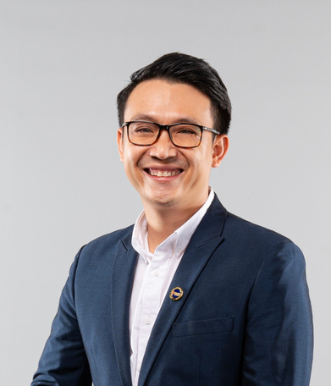
AIPLAB STUDIO
Phòng thí nghiệm Vật lý ảo có AI đọc đề bài – Khoa học tự nhiên 6–9
Giáo viên thực hiện
Đơn vị công tác:
[ĐIỀN: Tên trường]
[ĐIỀN: Địa chỉ trường]
Ảnh
Email:
[ĐIỀN: email] · Dùng thử: thinghiemvatly.pages.dev
[Họ và tên]
Notes:
Kính thưa Hội đồng giám khảo. Tôi là [họ tên], giáo viên Khoa học tự nhiên trường [tên trường]. Sản phẩm tôi xin trình bày là AIPLab Studio: phòng thí nghiệm Vật lý ảo, giáo viên chỉ cần dán đề bài là AI dựng thí nghiệm mô phỏng đúng số liệu của đề.

Slide 2

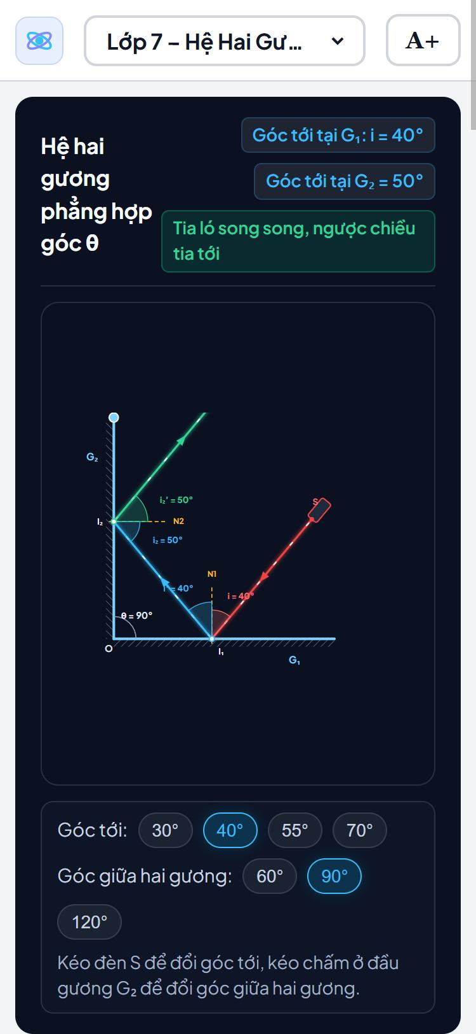
DÀN Ý SLIDE
1
Bối cảnh và vấn đề
2
Ý tưởng và giải pháp AI
3
Triển khai thực tế
4
Kết quả và tác động
5
Bền vững và nhân rộng
6
Tài liệu đính kèm
Giải Thưởng Tiên Phong Ứng Dụng AI Trong Giáo Dục Việt Nam 2026
Notes:
Bài trình bày gồm 6 phần, theo đúng các nội dung Ban tổ chức yêu cầu.

Slide 3

BỐI CẢNH VÀ VẤN ĐỀ
Học sinh khó hình dung, giáo viên thiếu điều kiện làm thí nghiệm
Nhiều hiện tượng Vật lý không làm thí nghiệm thật được trên lớp: tia sáng qua hệ hai gương, áp suất của xe tăng lên mặt đất, áp suất ở độ sâu 50 m dưới biển…
Phòng thí nghiệm thiếu hoặc hỏng dụng cụ; chuẩn bị một thí nghiệm mất nhiều thời gian trong tiết học 45 phút.
Học sinh giải bài tập bằng cách “thay số vào công thức”, không thấy hiện tượng nên khó hiểu, dễ nhầm đơn vị.
Thực tế tại trường: [ĐIỀN: số phòng thí nghiệm, số bộ dụng cụ, ý kiến học sinh hoặc số liệu khảo sát]
Đối tượng chính
Học sinh lớp 6–9
Thấy được hiện tượng trong chính đề bài, tự thay đổi số liệu để kiểm chứng
Giáo viên KHTN
Có thí nghiệm minh họa cho đề bài bất kỳ chỉ trong vài giây
Nhà trường
Bù đắp phần thiếu dụng cụ mà không phải mua sắm thêm
Notes:
[Kể một tình huống thật trong giờ dạy của thầy/cô.] Ví dụ: khi dạy bài áp suất, học sinh tính được p = F/S nhưng không hình dung vì sao xe tăng cần bản xích rộng để không lún.

Slide 4
VÌ SAO CẦN MỘT GIẢI PHÁP MỚI
Thí nghiệm thật
Phần mềm mô phỏng có sẵn
Hỏi chatbot AI
Thiếu dụng cụ, tốn thời gian chuẩn bị
Nhiều hiện tượng không làm được trên lớp
Giáo viên tự tìm đúng bài, tự nhập lại số liệu
Không gắn với đề bài cụ thể trong SGK
Có thể giải sai hoặc “bịa” đáp số
Chỉ có chữ, không có thí nghiệm để quan sát
Nhu cầu
Một công cụ miễn phí, dễ dùng: giáo viên dán đề bài là có ngay thí nghiệm đúng số liệu của đề, và đáp số luôn chính xác.
Notes:
Ba cách làm hiện nay đều có hạn chế. Giáo viên cần một công cụ gắn với chính đề bài trong sách, nhanh và chính xác.

Slide 5
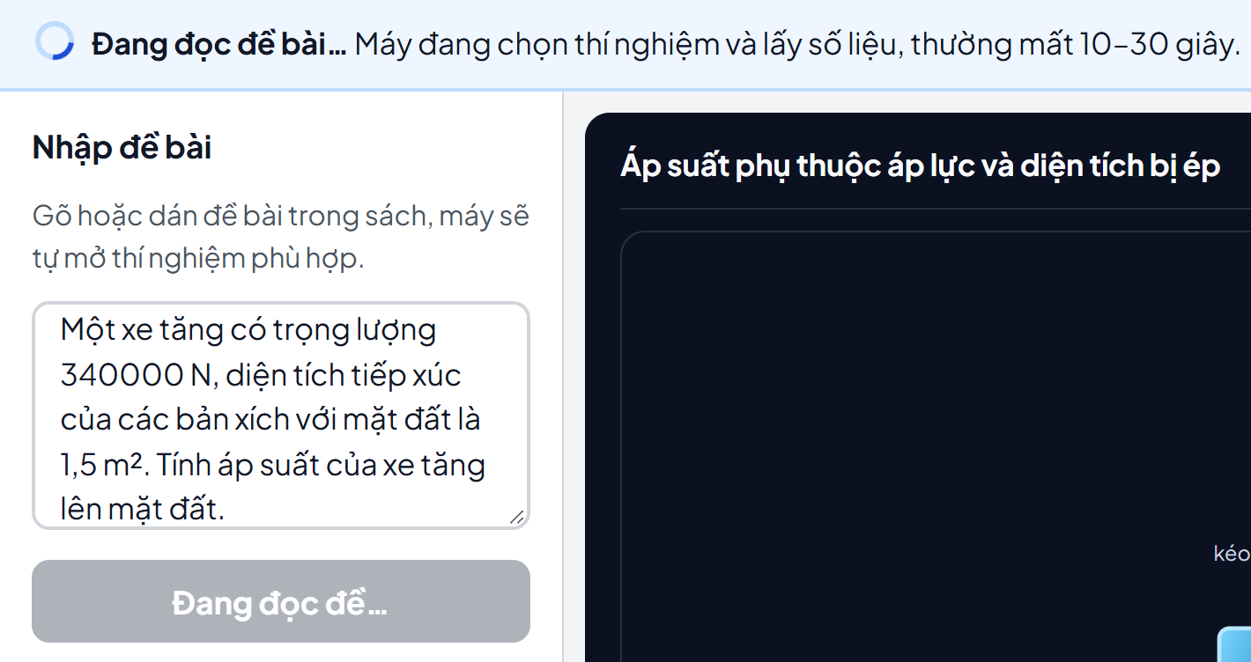
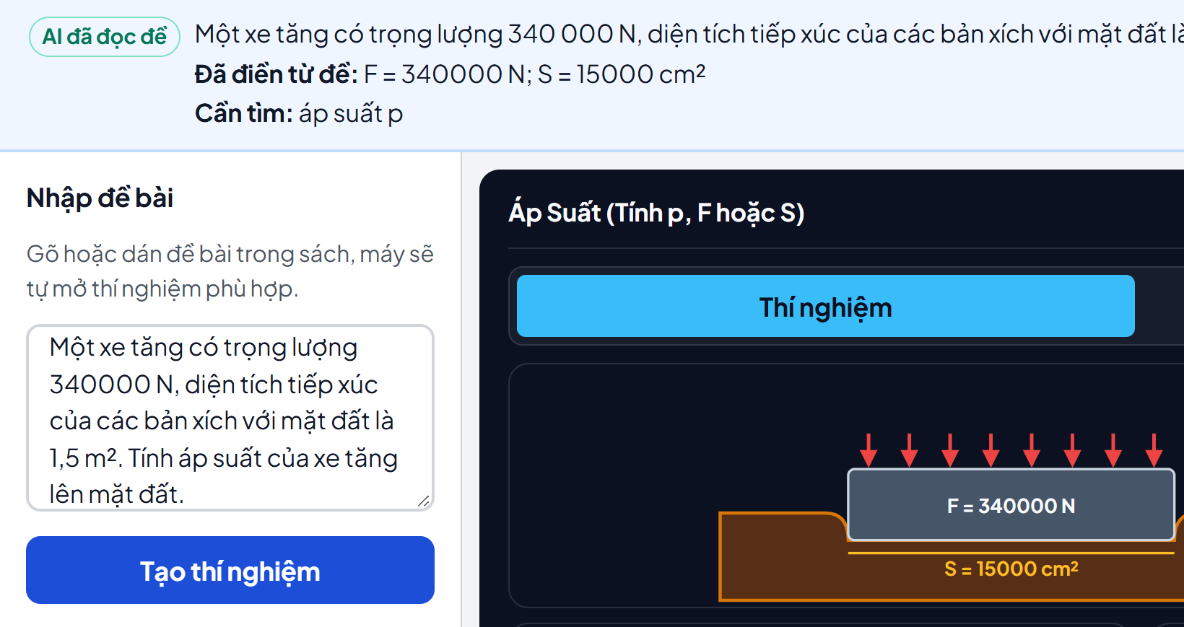
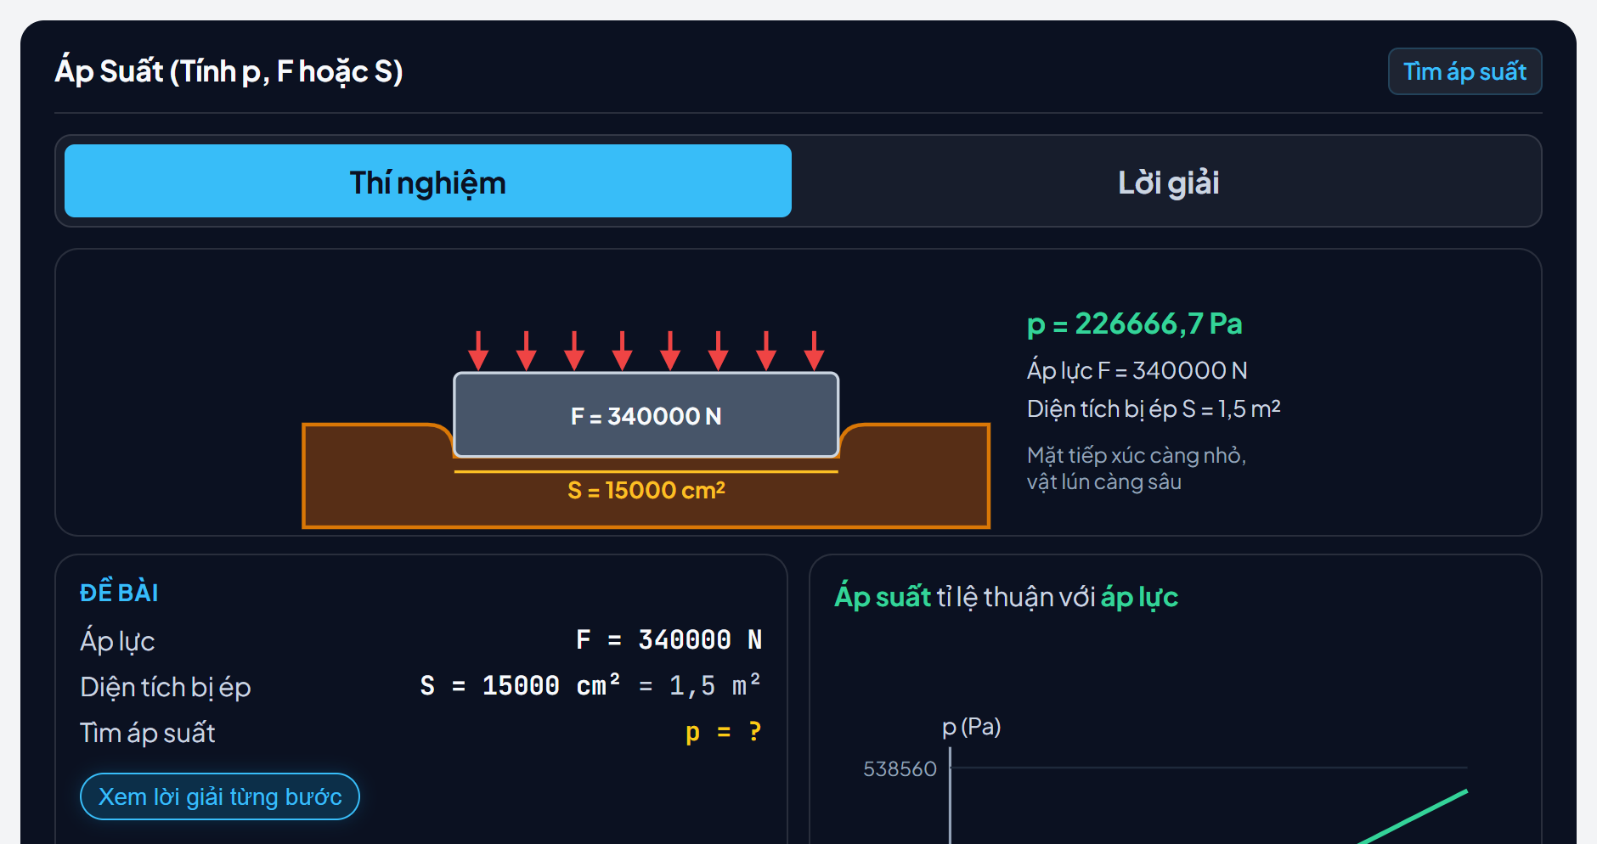

Ý TƯỞNG: DÁN ĐỀ – AI ĐỌC ĐỀ – CÓ THÍ NGHIỆM
1
Dán đề bài
2
AI đọc đề
3
Thí nghiệm hiện ra
Gõ hoặc dán nguyên đề trong sách, kể cả ký hiệu công thức
Chọn thí nghiệm phù hợp, lấy số liệu, đổi đơn vị (1,5 m² → 15 000 cm²)
Đúng số liệu của đề; học sinh kéo, thay đổi và quan sát ngay
52 dạng bài KHTN lớp 6–9: 11 thí nghiệm mô phỏng trực quan và 41 dạng bài theo công thức, có lời giải từng bước, đồ thị và hình động
Diễn đàn Đổi mới sáng tạo Giáo dục Việt Nam với Trí tuệ nhân tạo
Notes:
Ý tưởng cốt lõi rất đơn giản: giáo viên dán đề, AI đọc đề, thí nghiệm hiện ra đúng số liệu của đề. [Demo trực tiếp ở phần video.]

Slide 6
AI ĐỌC ĐỀ – MÃ NGUỒN TÍNH TOÁN
Đề bài của giáo viên
Viết tự nhiên, có thể kèm ký hiệu
AI (mô hình ngôn ngữ lớn)
Hiểu đề, chọn mẫu thí nghiệm, trích và đổi đơn vị số liệu
Kiểm tra bằng mã
Đối chiếu đơn vị, giới hạn; sai thì hỏi lại AI
Mô phỏng và tính đáp số
Công thức SGK đã lập trình và kiểm thử
Vì sao dùng AI?
Hiểu đề viết tự nhiên, nhiều ý, kèm ký hiệu công thức
Tự suy luận: treo vật 500 g thì lực đàn hồi 5 N
Cách dò từ khóa truyền thống dễ bỏ sót hoặc hiểu nhầm đề
Công nghệ sử dụng
Mô hình Qwen qua giao thức chuẩn OpenAI, đổi được sang mô hình khác
Ứng dụng web (React), chạy miễn phí trên Cloudflare
Mất kết nối AI vẫn dùng được nhờ chế độ dò từ khóa
Diễn đàn Đổi mới sáng tạo Giáo dục Việt Nam với Trí tuệ nhân tạo
Notes:
Điểm quan trọng nhất: AI chỉ đọc đề. Mọi đáp số do công thức đã lập trình và kiểm thử tính ra, nên AI không thể bịa số.

Slide 7
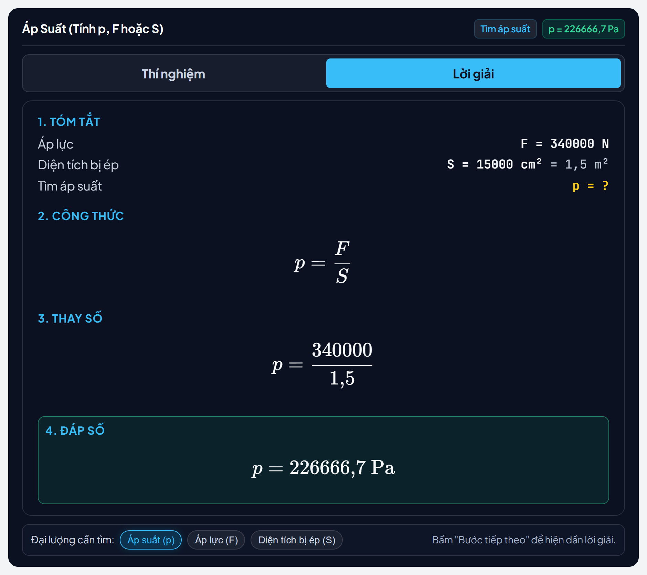
THIẾT KẾ THEO TIẾN TRÌNH DẠY HỌC KHTN
1
Dự đoán → Quan sát → Kết luận
Có câu hỏi gợi ý cho từng bước
2
Lời giải ở thẻ riêng
Học sinh tự giải trước, giáo viên mở dần 4 bước
3
Đồ thị và hình động
Kéo điểm trên đồ thị để thấy tỉ lệ thuận, nghịch
4
Dễ dùng cho mọi giáo viên
Chữ lớn, nút “Chữ to”, số viết kiểu Việt Nam
5
Chia sẻ và lưu số liệu
Gửi đường liên kết qua Zalo, tải số liệu ra Excel
Diễn đàn Đổi mới sáng tạo Giáo dục Việt Nam với Trí tuệ nhân tạo
Notes:
Ảnh bên trái là thẻ Lời giải: học sinh làm trước, sau đó giáo viên bấm "Bước tiếp theo" để chữa bài từng bước.

Slide 8
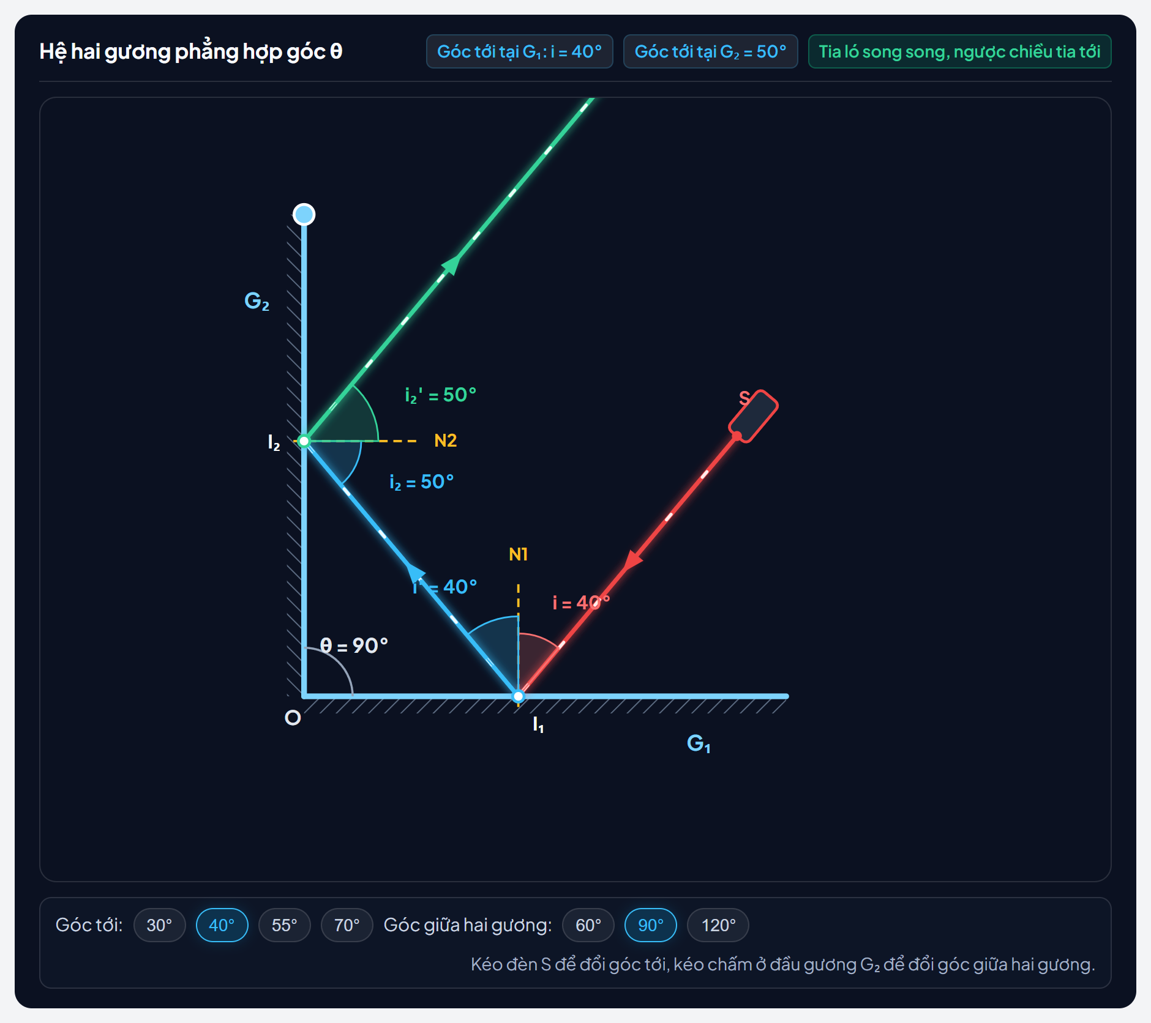
VÍ DỤ: ĐỀ BÀI NHIỀU Ý VỀ HỆ HAI GƯƠNG
Đề bài giáo viên dán vào
“Hai gương phẳng G₁, G₂ đặt vuông góc. Tia sáng tới G₁ với góc tới 40°… Chứng minh tia cuối cùng song song ngược chiều tia ban đầu. Nếu góc tới là 55° thì kết luận còn đúng không?”
AI nhận ra “hệ hai gương”, điền góc tới 40°, góc giữa hai gương 90°
Thí nghiệm vẽ đường đi tia sáng, pháp tuyến, các góc 40° và 50°
Câu d: bấm nút 55°, học sinh tự thấy kết luận vẫn đúng
Diễn đàn Đổi mới sáng tạo Giáo dục Việt Nam với Trí tuệ nhân tạo
Notes:
Đây là một đề nhiều ý, có cả ký hiệu công thức. Ứng dụng vẫn dựng đúng thí nghiệm, và học sinh tự kiểm chứng được câu d bằng một nút bấm.

Slide 9
ỨNG DỤNG AI CÓ TRÁCH NHIỆM
✓
Không bịa đáp số
✓
Biết nói “chưa làm được”
✓
Minh bạch
AI chỉ đọc đề; mọi phép tính do mã đã kiểm thử đảm nhận
Đề ngoài phạm vi thì báo rõ, gợi ý thí nghiệm gần nhất
Luôn hiện “AI đã điền từ đề: …” để giáo viên kiểm tra
✓
Tự kiểm tra số liệu
✓
Không thu thập dữ liệu cá nhân
✓
Chống lạm dụng
Phát hiện lỗi đổi đơn vị, số vượt giới hạn và sửa hoặc báo lại
Không cần đăng nhập, không lưu thông tin học sinh
Giới hạn số lượt hỏi AI; khóa dịch vụ AI giữ bí mật trên máy chủ
Diễn đàn Đổi mới sáng tạo Giáo dục Việt Nam với Trí tuệ nhân tạo
Notes:
Chúng tôi coi trọng tính chính xác: thà báo "chưa mô phỏng được" còn hơn dựng sai thí nghiệm khiến học sinh hiểu sai hiện tượng.

Slide 10
TRIỂN KHAI THỰC TẾ
1
Trên lớp
Giáo viên chiếu thí nghiệm, học sinh dự đoán rồi quan sát; mở thẻ Lời giải để chữa bài
2
Ở nhà
Giáo viên gửi đường liên kết qua Zalo; học sinh tự thay số liệu và làm lại
3
Không cần cài đặt
Mở trình duyệt vào thinghiemvatly.pages.dev trên máy tính, máy chiếu, điện thoại
Thời gian triển khai: [ĐIỀN: từ … đến nay]
Đối tượng và số lượng: [ĐIỀN: số lớp, số học sinh, số giáo viên]
Tiết dạy mẫu: [ĐIỀN: tên bài, lớp, ví dụ “Bài Áp suất – lớp 8A”]
Diễn đàn Đổi mới sáng tạo Giáo dục Việt Nam với Trí tuệ nhân tạo
Notes:
[Mô tả tiết dạy thật đã dùng sản phẩm: lớp nào, bài nào, các bước tổ chức.]

Slide 11
KẾT QUẢ KIỂM THỬ SẢN PHẨM
52
169
2–5 giây
0 đồng
dạng bài KHTN 6–9 có thí nghiệm
bài kiểm tra tự động đều đạt
để AI đọc một đề bài
chi phí cho nhà trường
Kiểm thử trên trang web thật
Mở toàn bộ 52 thí nghiệm: không lỗi, không có kết quả sai lệch.
Bộ đề mẫu từ dễ đến khó (áp suất, Ác-si-mét, định luật Ôm, tốc độ, nhiệt lượng, thấu kính, lò xo, bản mặt song song, hai gương): AI chọn đúng thí nghiệm, điền đúng số liệu.
Đề ngoài phạm vi (nam châm, từ trường) được từ chối đúng thay vì dựng sai.
Diễn đàn Đổi mới sáng tạo Giáo dục Việt Nam với Trí tuệ nhân tạo
Notes:
Trước khi đưa vào lớp, sản phẩm được kiểm thử tự động và kiểm thử với bộ đề mẫu. Những lỗi phát hiện trong quá trình này đều đã được sửa.

Slide 12
KẾT QUẢ DÙNG THỬ TRONG LỚP HỌC
[ĐIỀN] %
[ĐIỀN] %
[ĐIỀN] %
Phản hồi người dùng
Học sinh: “[ĐIỀN: trích nguyên văn]”
Học sinh: “[ĐIỀN: trích nguyên văn]”
Đồng nghiệp: “[ĐIỀN: họ tên, môn – nhận xét]”
học sinh thấy dễ hiểu hơn
học sinh muốn tiếp tục dùng
giáo viên đánh giá tiết kiệm thời gian
Quy mô thử nghiệm: [ĐIỀN: số lớp, số học sinh, số tiết, ngày dạy]
So sánh trước – sau: [ĐIỀN: điểm bài kiểm tra ngắn hoặc số học sinh giải đúng]
Biểu đồ kết quả khảo sát: [ĐIỀN: chèn biểu đồ từ Google Form]
Diễn đàn Đổi mới sáng tạo Giáo dục Việt Nam với Trí tuệ nhân tạo
Notes:
Chỉ trình bày số liệu thật. Nếu chưa kịp thử nghiệm, đổi tiêu đề thành "Kế hoạch thử nghiệm" và nêu cách đo sẽ dùng.

Slide 13
THẢO LUẬN VÀ TỔNG KẾT
 | Cách truyền thống | AIPLab Studio
Chuẩn bị thí nghiệm | Nhiều thời gian, cần dụng cụ | Vài giây, chỉ cần dán đề
Gắn với đề bài SGK | Phải tự nhập lại số liệu | Đúng số liệu của đề
Độ chính xác đáp số | Phụ thuộc người tính | Mã đã kiểm thử tính
Học sinh tự khám phá | Hạn chế | Kéo, thay số, quan sát
Chi phí, thiết bị | Mua sắm, bảo quản | Miễn phí, điện thoại là đủ
Tính bền vững
Chi phí bằng 0 cho nhà trường
Không phụ thuộc một hãng AI
Vẫn dùng được khi mất kết nối AI
Mỗi thí nghiệm tách riêng, có kiểm thử tự động nên dễ bổ sung
Diễn đàn Đổi mới sáng tạo Giáo dục Việt Nam với Trí tuệ nhân tạo
Notes:
So với cách truyền thống, giải pháp tiết kiệm thời gian, gắn chặt với đề bài và luôn cho đáp số chính xác, với chi phí bằng 0.

Slide 14
NHÂN RỘNG VÀ ĐỊNH HƯỚNG PHÁT TRIỂN
1
2
3
Học kì I
Ngắn hạn
2026–2027
Trung hạn
Dài hạn
Mở rộng
Dùng tại [ĐIỀN: các lớp/khối] của trường
Tập huấn tổ Khoa học tự nhiên
Bổ sung dạng bài còn thiếu: từ trường, cảm ứng điện từ, ảnh qua gương
Chia sẻ cho các trường trong [ĐIỀN: huyện/tỉnh]
Thêm phần Hóa học, Sinh học của môn KHTN
Ngân hàng thí nghiệm do giáo viên cùng đóng góp
Chỉ cần một đường liên kết, không cài đặt, nên mọi giáo viên đều dùng được và lan tỏa rất nhanh.
Diễn đàn Đổi mới sáng tạo Giáo dục Việt Nam với Trí tuệ nhân tạo
Notes:
Sản phẩm được thiết kế để dễ mở rộng: mỗi dạng bài mới là một phần độc lập, có kiểm thử riêng.

Slide 15


TÀI LIỆU VÀ THÔNG TIN ĐÍNH KÈM
1
Dùng thử sản phẩm
https://thinghiemvatly.pages.dev
2
Mã nguồn
https://github.com/Meknos/ThiNghiemVatLy
3
Video thuyết trình
[ĐIỀN: đường liên kết YouTube/Drive, chế độ công khai]
Dùng thử
Mã nguồn
4
Minh chứng triển khai
[ĐIỀN: thư mục Drive có ảnh tiết dạy, kết quả khảo sát]
Mỗi đề bài là một thí nghiệm.
Xin trân trọng cảm ơn Hội đồng giám khảo!
5
Liên hệ
[ĐIỀN: email, số điện thoại]
Notes:
Quét mã QR để dùng thử ngay trên điện thoại. Xin trân trọng cảm ơn Hội đồng.

